Slide 1




Муниципальное общеобразовательное учреждение «Гимназия №1»
Урок окружающего мира
3 класс
Тема урока
«Удивительные открытия»
Карпова Елена Николаевна,
учитель начальных классов
г. Железногорск
2025 г.

Slide 2
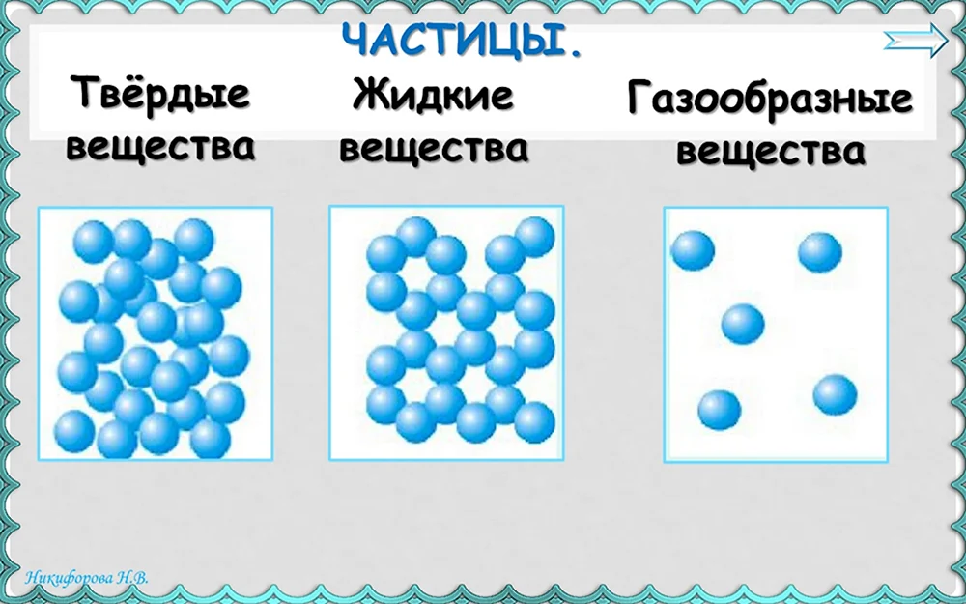
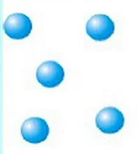
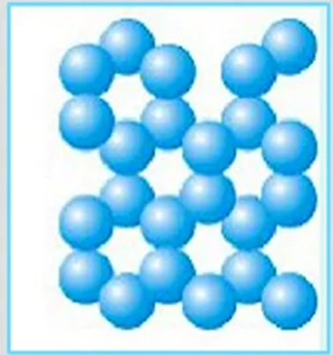
Тело
Вещество
Молекулы
Атомы
Вещества
жидкие
газообразные
твердые

Slide 3
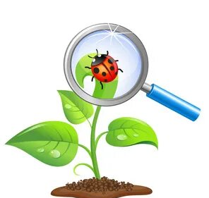
Тема урока
«Удивительные открытия»
План:
Познакомиться с увеличительными приборами.
Научиться работать с увеличительными приборами.
Узнать, какие удивительные открытия были сделаны с их помощью.

Slide 4
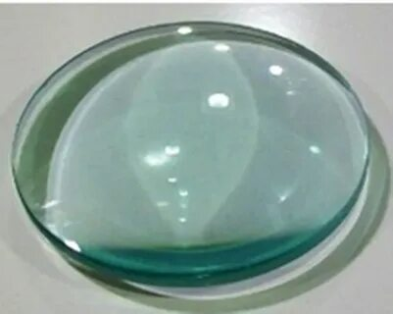
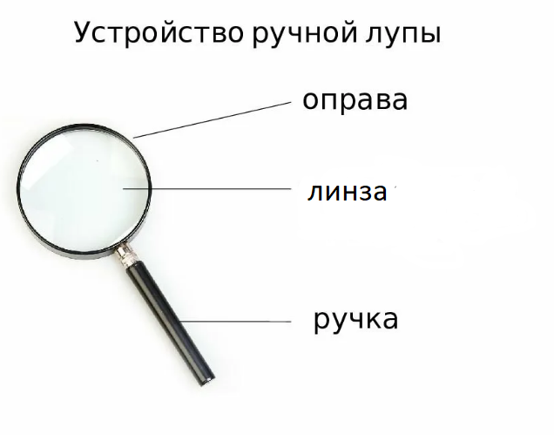
Чем замечательны
увеличительные приборы
линза
лупа

Slide 5
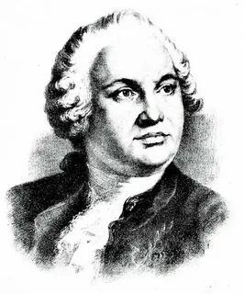
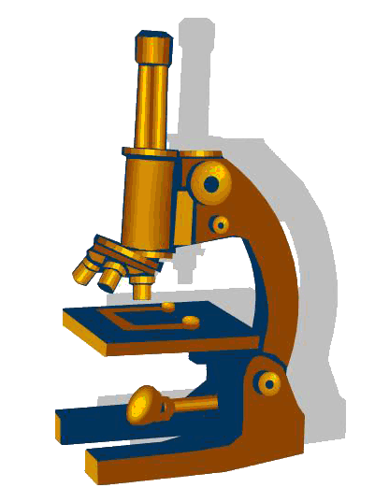
Чем замечательны
увеличительные приборы
Хоть острым взглядом нас природа одарила,
Но близок оного конец имеет сила,
Коль много микроскоп нам тайностей открыл,
Невидимых частиц и тонких в теле жил.
Михаил Ломоносов

Slide 6
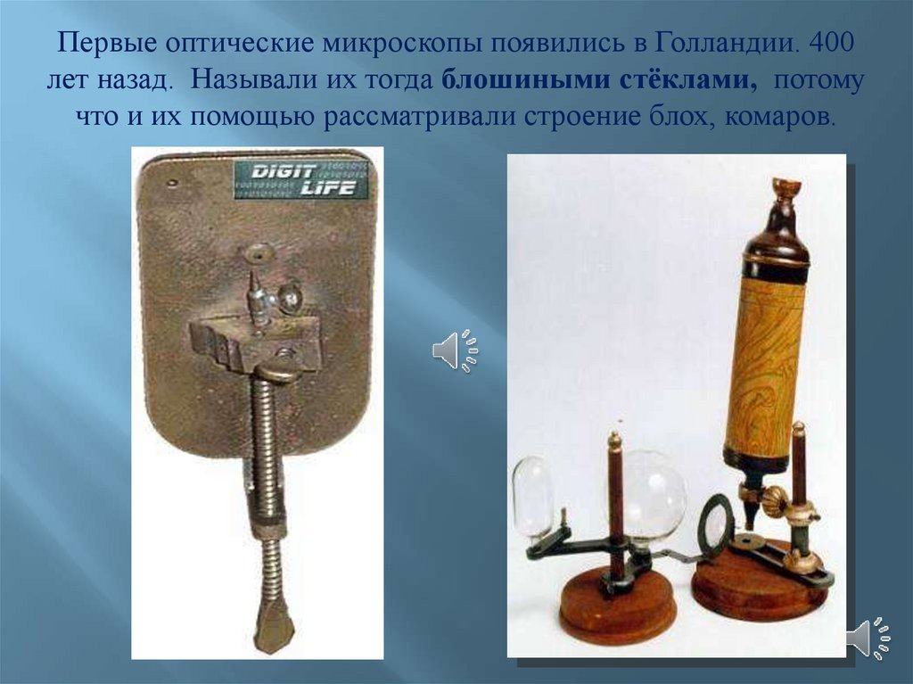
Изобретение первого микроскопа
Первые оптические микроскопы появились в Голландии 400 лет назад. Называли их тогда «блошиными стёклами» или «комариными стёклами». С их помощью рассматривали строение блох и комаров.

Slide 7
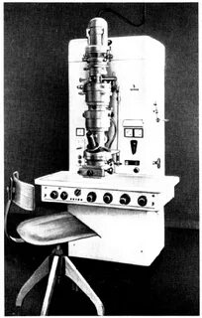
Чем замечательны
увеличительные приборы
В 1932 году был создан электронный микроскоп, который увеличивал изображение в сотни тысяч раз.
Это позволило разглядеть наиболее крупные молекулы.

Slide 8
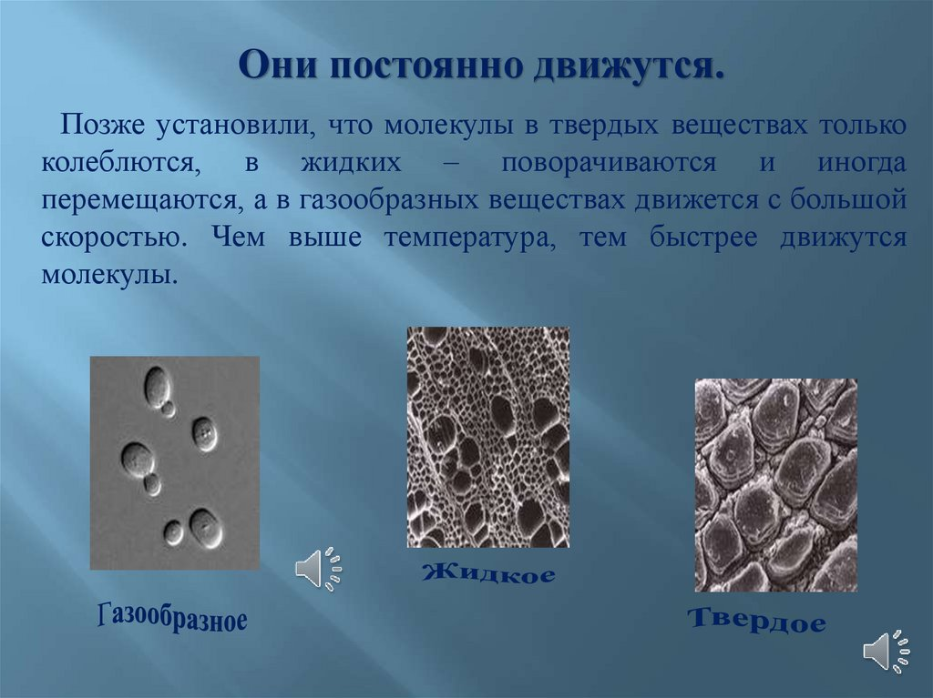
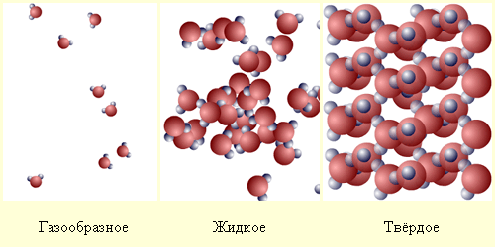
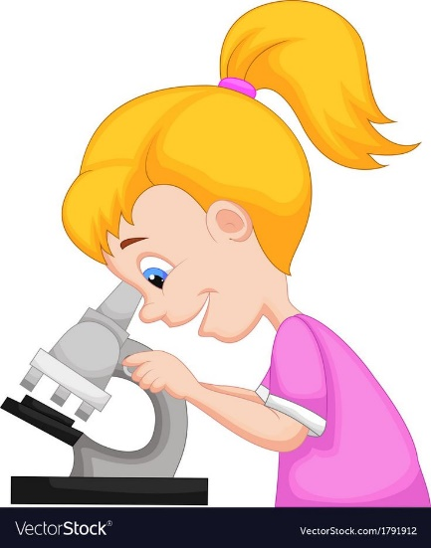
Удивительные открытия
Движение молекул
Молекулы в твердых веществах только колеблются.
В жидких поворачиваются,
иногда перемещаются.
Они постоянно
движутся!
Молекулы в газообразных веществах
передвигаются с большой скоростью.

Slide 9
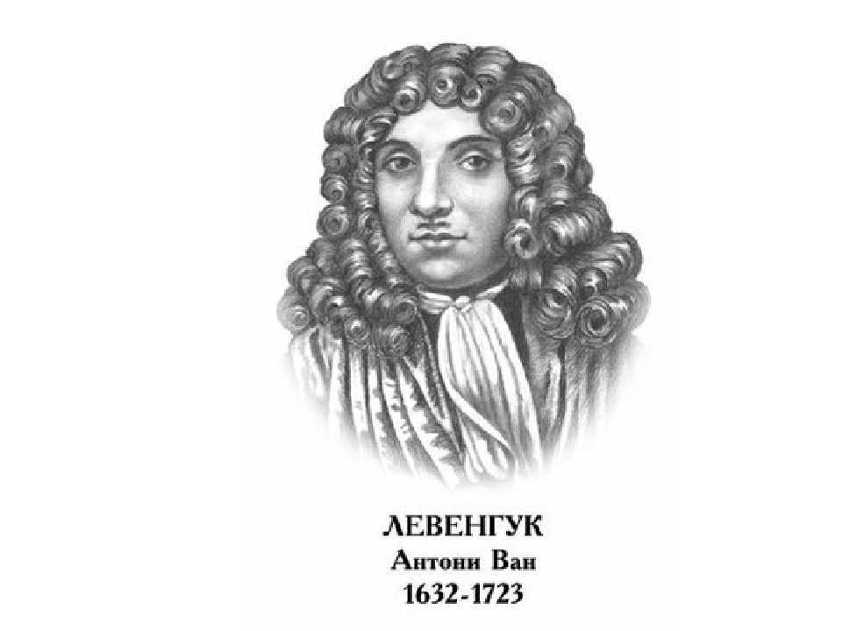
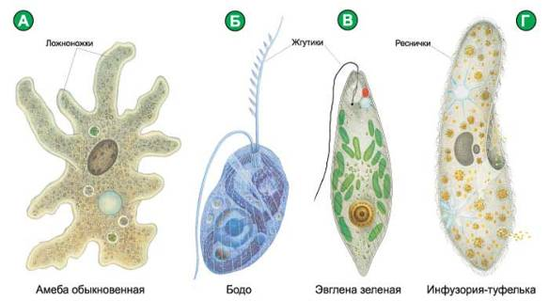
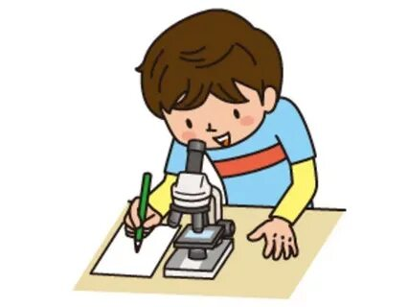
Удивительные открытия
Простейшие
обитают везде
Удивительный зоопарк!

Slide 10
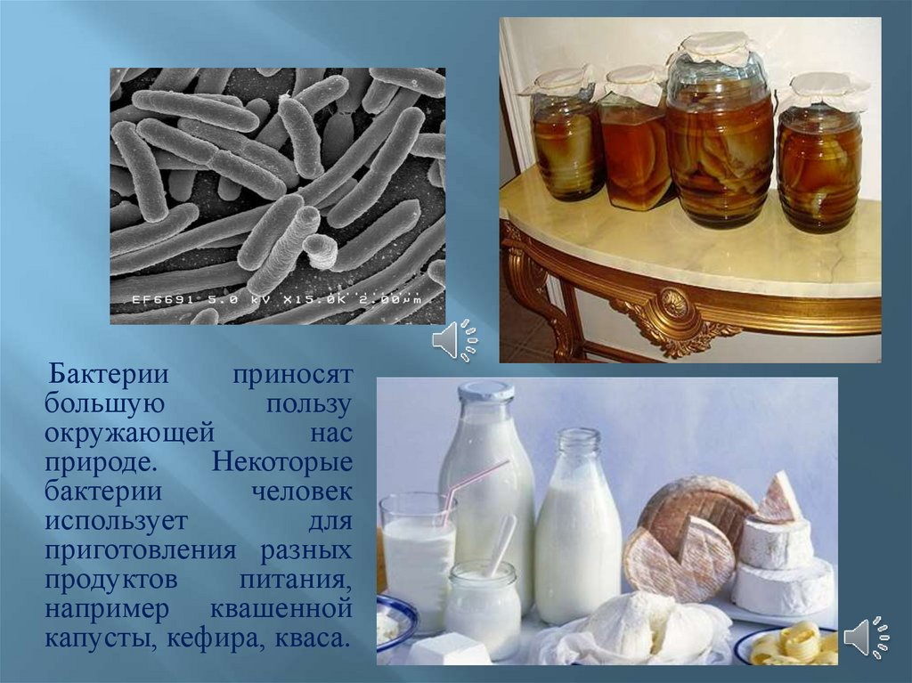

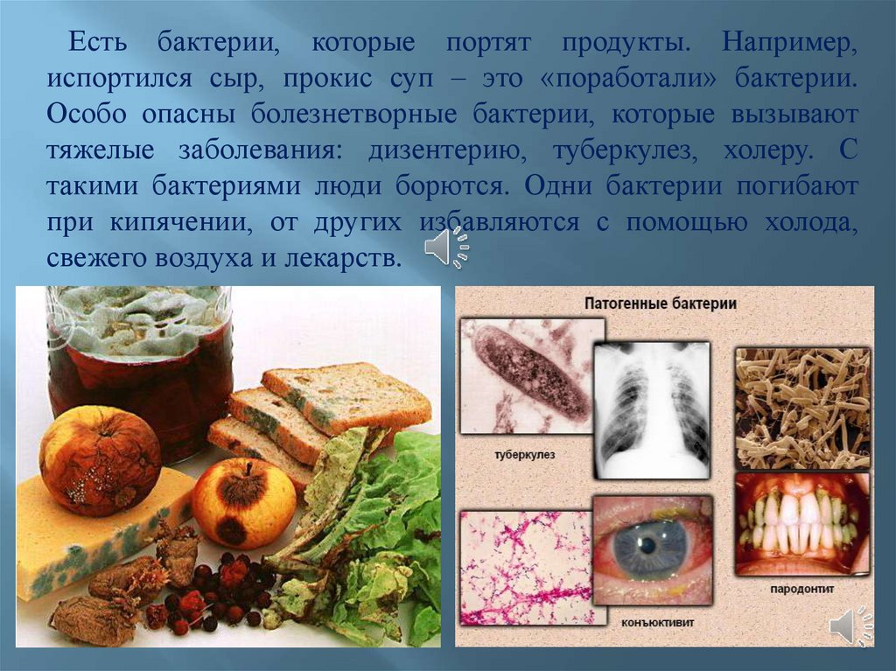
Удивительные открытия
Бактерии
Как их много!
Обязательно нужно мыть руки, овощи и фрукты, проветривать помещения, следить за чистотой, обрабатывать ранки.

Slide 11
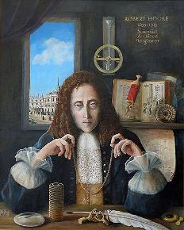
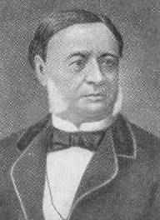
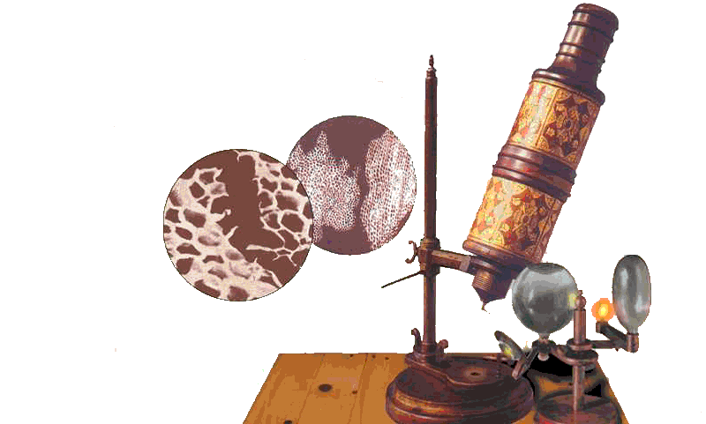
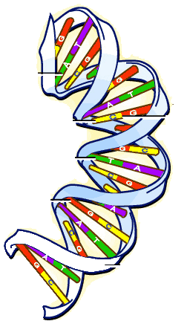
Удивительные открытия
Все живое состоит из клеток
Роберт Гук рассматривая срез пробки, увидел сходные между собой ячейки, которые он назвал клетками.
«Кирпичики» живого!
Немецкий ученый Теодор Шванн предположил, что организмы состоят из клеток подобно большому дому из кирпичей.

Slide 12
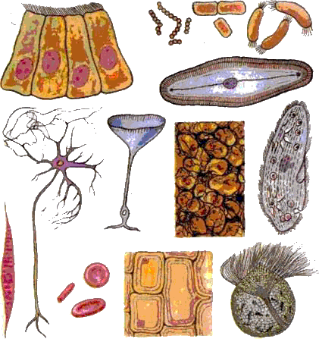
Удивительные открытия
Все живое состоит из клеток
Бактерии простейшие состоят всего из одной клетки – это одноклеточные организмы.
У большинства живых организмов много разных клеток. Растения, грибы, животные, люди – это многоклеточные организмы.
«Кирпичики» живого!

Slide 13
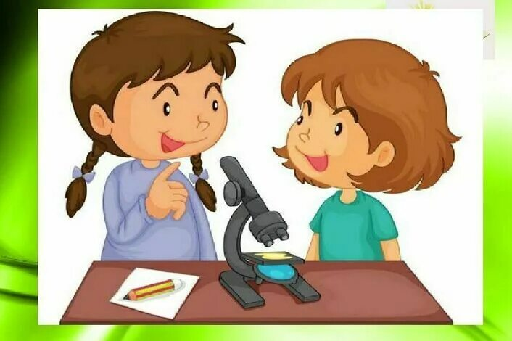
Что открыли с помощью микроскопа?
Движение молекул
.
.
Простейшие
.
Бактерии
.
Клеточное строение организмов

Slide 14

Спасибо за урок!

